Slide 1
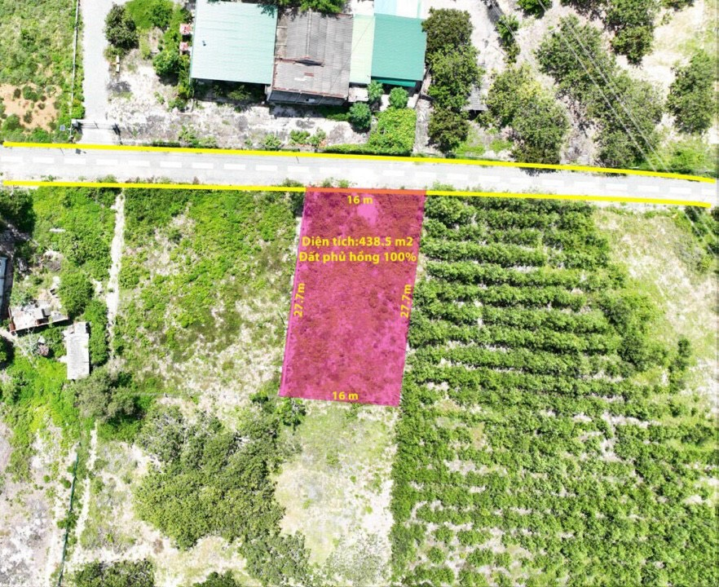
ĐƯỜNG 6m

